Slide 1

Nhiệt liệt chào mừng các thầy cô về dự giờ ngữ văn lớp 7B

Slide 2


Slide 3



BÀI 3:
CỘI NGUỒN YÊU THƯƠNG
(Tình yêu thương là câu trả lời cho mọi thứ)

Slide 4

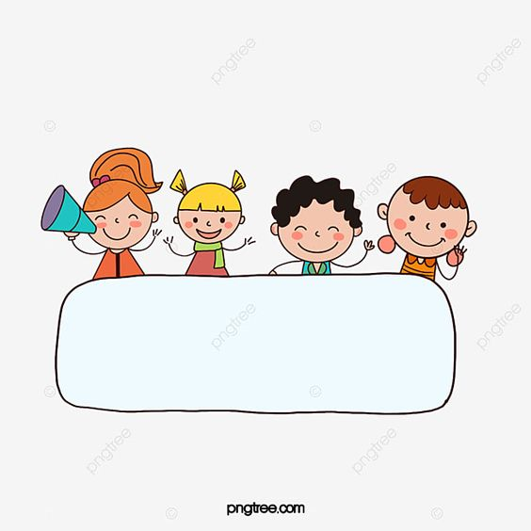
Văn bản 1: “Vừa nhắm mắt vừa mở cửa sổ”
Văn bản 2: “Người thầy đầu tiên”
Văn bản 3: “Quê hương”
Văn bản thực hành đọc: “Trong lòng mẹ”
Bài 3. Cội nguồn yêu thương

Slide 5

Tiết 25, 26, 27:
Văn bản:
VỪA NHẮM MẮT, VỪA MỞ CỬA SỔ
Nguyễn Ngọc Thuần

Slide 6

THỰC HIỆN CÁC HOẠT ĐỘNG:
Hoạt động 1: Khởi động
Hoạt động 2: Hình thành kiến thức mới
Hoạt động 3: Luyện tập
Hoạt động 4: Vận dụng

Slide 7
KHỞI ĐỘNG:
CÙNG CẢM NHẬN

Slide 8
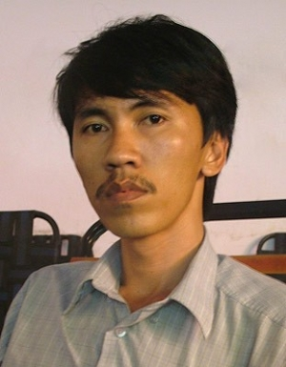
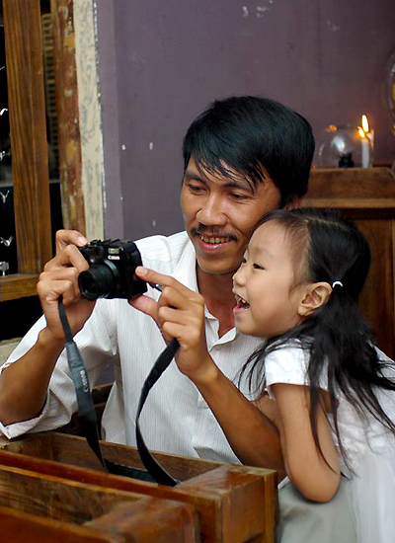
a. Tác giả
Nguyễn Ngọc Thuần (1972) quê ở Tân Thiện - Hàm Tân, Bình Thuận, là một nhà văn trẻ đầy triển vọng trong dòng văn xuôi đương đại, là thành viên của Hội nhà văn Việt Nam.
- Chuyên sáng tác cho trẻ em
- Có cái nhìn tinh tế về thế giới trẻ thơ với thế giới trong trẻo, tươi mới và đầy chất thơ

Slide 9








Slide 10
2, Tìm hiểu chung
b. Tác phẩm
PHIẾU HỌC TẬP SỐ 1
Xuất xứ
Thể loại
Ngôi kể
Người kể chuyện
Nhân vật
Bố cục

Slide 11
- Ngôi kể ngôi thứ nhất, ngôi thứ ba
- Sự thay đổi kiểu người kể chuyện thể hiện ý đồ nghệ thuật của tác giả.
- Mỗi ngôi kể thường mang đến một cách nhìn nhận, đánh giá riêng, giúp câu chuyện được soi chiếu từ nhiều chiều, phong phú, hấp dẫn, giàu ý nghĩa.
Sử dụng linh hoạt nhiều ngôi kể:
+ Có thể kết hợp cả hai ngôi trong một truyện
+ Có thể trong một truyện có 2 -3 nhân vật cùng một ngôi kể

Slide 12
2, Tìm hiểu chung
b. Tác phẩm
PHIẾU HỌC TẬP SỐ 1
Xuất xứ
Thể loại
Ngôi kể
Người kể chuyện
Nhân vật
Bố cục

Slide 13
2, Tìm hiểu chung
b. Tác phẩm
PHIẾU HỌC TẬP SỐ 1
Xuất xứ | Rút từ chương 5 của tập truyện: Vừa nhắm mắt vừa mở cửa sổ
Thể loại | Truyện ngắn
Ngôi kể | Ngôi thứ nhất – xưng “Tôi”
Người kể | Người con - tên là Dũng (10 tuổi)
Nhân vật chính | Tôi và Bố
Bố cục | Hai phần

Slide 14
KHÁM PHÁ VB:
1. Nhân vật người Bố
2. Nhân vật Tôi
3. Thông điệp gửi gắm qua VB

Slide 15
Yêu cầu thảo luận nhóm: ( 3 nhóm)
Mời đại diện một nhóm lên trình bày trên bảng, 3 nhóm còn lại sẽ vẽ vào bảng phụ
Nội dụng: Tìm hiểu tình cảm của người Bố đối với con qua hành động, lời nói và thái độ
Hình thức trình bày: vẽ sơ đồ tư duy vào bảng phụ
Thời gian: 7 phút

Slide 16
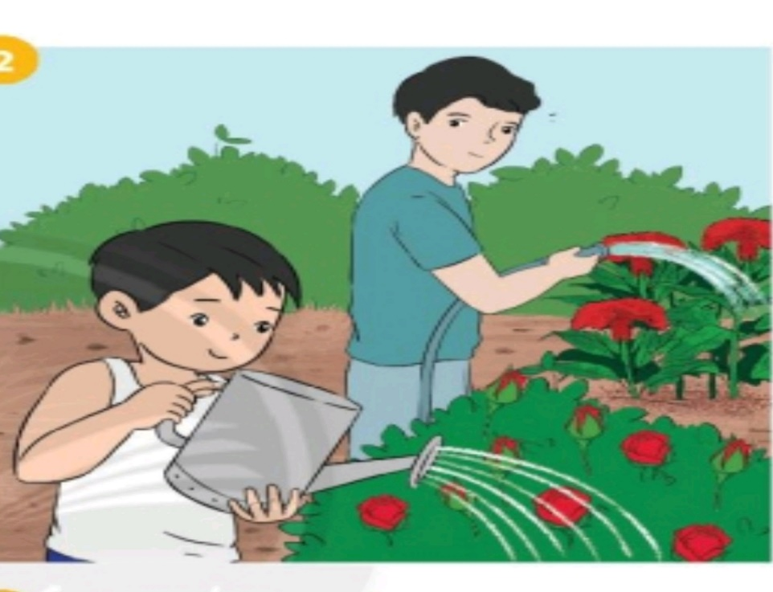
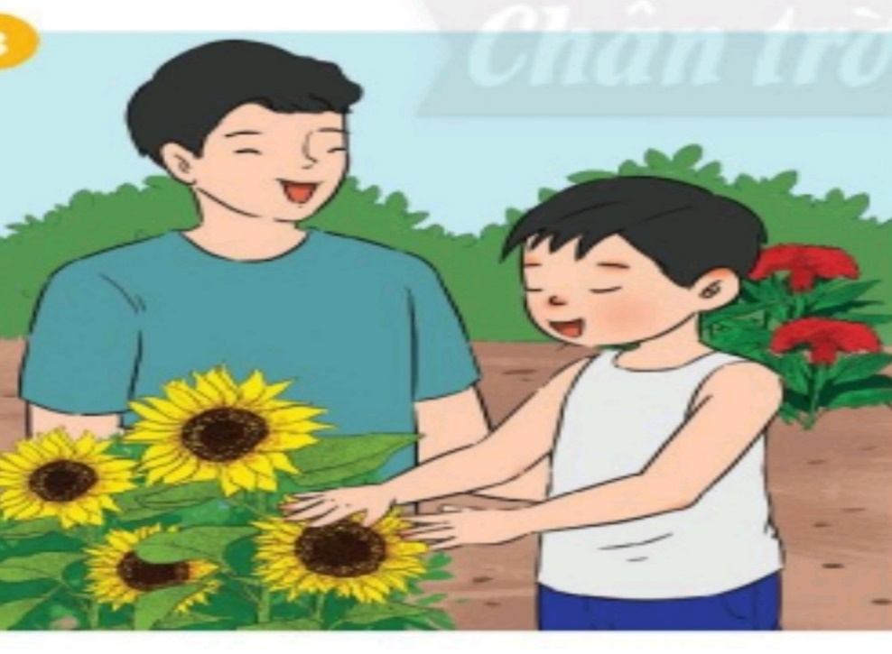
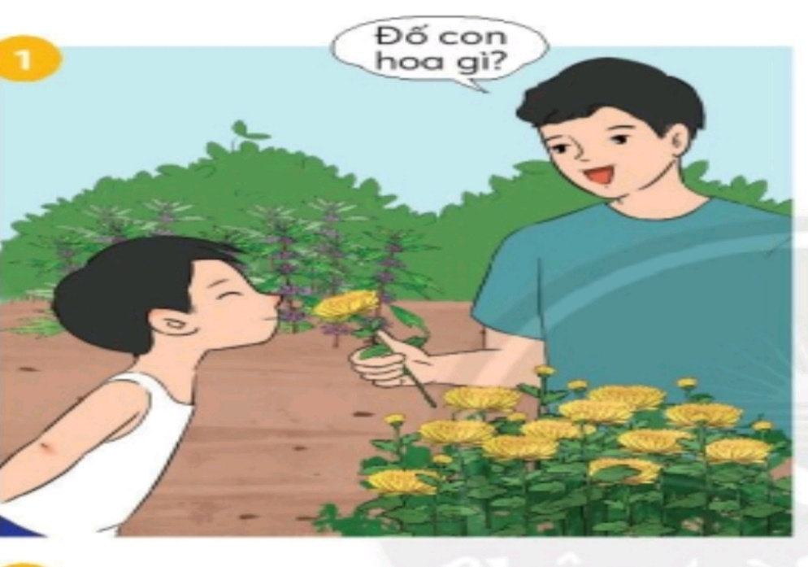
Qua các trải nghiệm của trò chơi Người Bố muốn gửi gắm một bài học sâu sắc:
Muốn thành công cần phải kiên trì rèn luyện
Muốn hiểu và cảm nhận được cái đẹp trong cuộc sống cần phải biết quan sát, lắng nghe và cảm nhận, trân trọng mọi thứ xung quang

Slide 17
“ Muốn trẻ em hiểu biết
Thế là bố sinh ra
Bố bảo cho biết ngoan
Bố dạy cho biết nghĩ
Rộng lắm là mặt bể
Dài là con đường đi
Núi thì xanh và xa
Hình tròn là trái đất”

Slide 18
Chuẩn bị bài:
Tóm tắt văn bản
Viết đoạn văn nêu cảm nhân về người bố của em?
Tình cảm của bố dành cho tí và tìm hiểu về nhân vật Tôi

Slide 19
b. Tình cảm của bố với “ Tí”
PHIẾU HỌC TẬP
Tìm những chi tiết thể hiện tình cảm mà bố dành cho Tí
Qua những chi tiết đó đã giúp thể hiện điều gì về bố

Slide 20

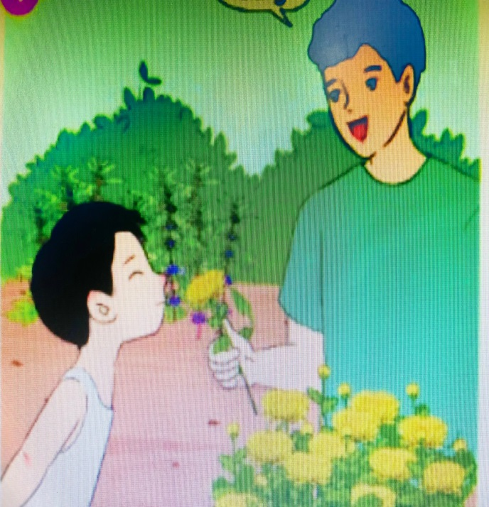

- Bố dạy “tôi” nhắm mắt và chạm vào những bông hoa để nhận diện chúng.
- “Tôi” chỉ được ngửi mùi hương và gọi tên các loài hoa.

Slide 21
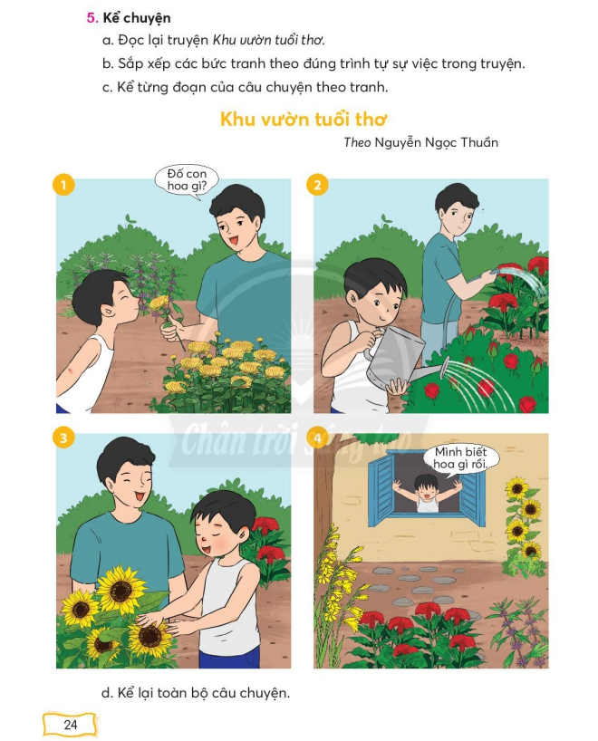
II. ĐỌC & TÌM HIỂU CHI TIẾT VB
2. Nhân vật “bố”
a. Tình cảm của bố với “ tôi”
- Bố trồng nhiều hoa. bố thường dẫn tôi ra vườn, hai bố con thi nhau tưới. Bố làm cho tôi một bình tưới nhỏ bằng cái thùng đựng sơn rất vừa tay. Bố lại lấy hộp lon gò thành cái vòi sen nữa.
- Bố nghĩ ra những trò chơi thú vị

Slide 22
2. Nhân vật “bố”
a. Tình cảm của bố với “ tôi”
- Nói về ý nghĩa những cái tên: Bố tôi nói, mỗi cái tên là một âm thanh tuyệt diệu. Người càng thân với mình bao nhiêu thì âm thanh đó càng tuyệt diệu bấy nhiêu.
- Nói về ý nghĩa những món quà: Một món quà bao giờ cũng đẹp. Khi ta nhận hay cho một món quà, ta cũng đẹp lây vì món quà đó - Bố còn nói thêm - Một nụ hôn cũng là một món quà sang trọng. Một giấc ngủ của tôi cũng chính là một món quà, cả con người tôi đều là món quà cho bố.
-> Biết cho và nhận những món quà cũng là cách thể hiện nét đẹp phẩm chất của mình
=> Một người cha rất yêu thương con, luôn quan tâm, gần gũi với con

Slide 23
II. KHÁM PHÁ VĂN BẢN
2. Nhân vật “bố”
b. Tình cảm của bố với “ Tí”
- Yêu thương Tí: Bố không ngần ngại cứu Tí dưới sông, bố cõng tôi và Tí trên vai, bố làm xuồng để cả hai cưỡi trên lưng
- Trân trọng nâng niu món quà của Tí
Bố tôi ít khi nào ăn ổi, nhưng vì nó, bố ăn.
=> Bố có trái tim giàu yêu thương và nhân hậu

Slide 24


III. TỔNG KẾT
1.Nghệ thuật
2. Nội dung
Ngôi kể: ngôi thứ nhất.
Ngôn ngữ: mộc mạc, tự nhiên, chân thành.
Cách kể chuyện sinh động, hấp dẫn.
Nội dung
Truyện kể về những trò chơi của người bố và đứa con. Qua đó, người cha đã dạy cho đứa con cách yêu thương, trân trọng thiên nhiên và nâng niu những món quà từ cuộc sống.
Ý nghĩa
Hãy nhắm mắt và mở lòng - mở cánh cửa của chính mình - hãy nhìn cuộc sống bằng tất cả các giác quan để cảm nhận, để thấu hiểu, để yêu thương, để quan tâm và để nhớ

Slide 25
Viết kết nối với đọc
Viết đoạn văn khoảng 5-7 câu về một món quà mà em yêu thích
Gợi ý viết:
- Hình thức: Đoạn văn 5-7 câu
- Nội dung:
Đó là món quà gì? Của ai
Em được nhận khi nào
Điều gì khiến em đặc biệt yêu thích món quà đó
Món quà có ý nghĩa thế nào với em

Slide 26






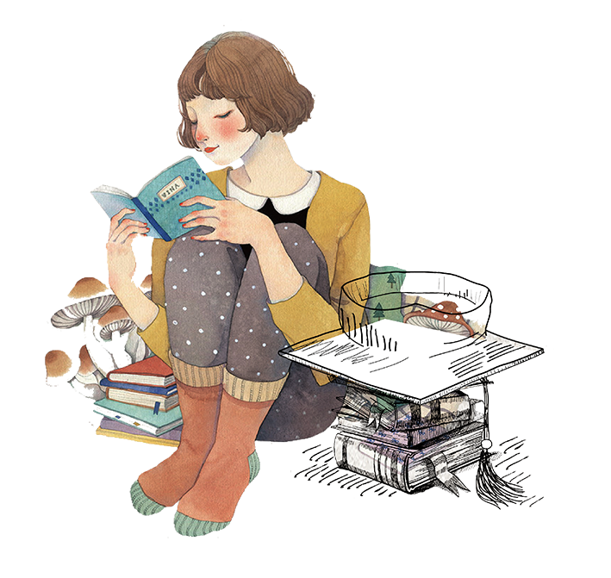




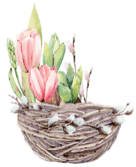



Tạm biệt

